Slide 1
ゲームタイトル名
SPがサボって守ってくれないので大統領、自分で逃げる
ゲームジャンル アクション、アドベンチャー、
シミュレーション
名前 池永博貴

Slide 2
１.世界観
・プレイヤーは国民の為に争いのない国にするために大統領になった大統領を操作しありとあらゆる暗殺から逃げる
・テロリストはどんな攻撃を仕掛けてくるは分からない
・SPはサボって守ってはくれません
・ステージをクリアする事に少しずつ次のステージ難しくしたい
・ステージには銃や爆弾、火などを使用
・ライフは1つのみ

Slide 3
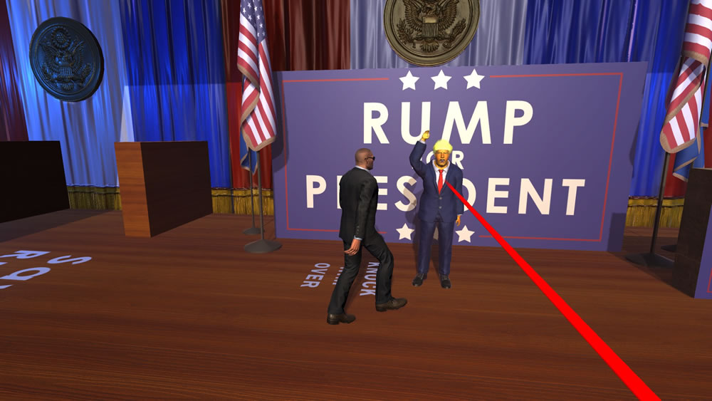
２．ゲーム画面
ステージ1
給料高くするから守ってよ
サボり中

Slide 4


2-1. ゲーム画面
ステージ2
給料高くするから守ってよ
サボり中

Slide 5
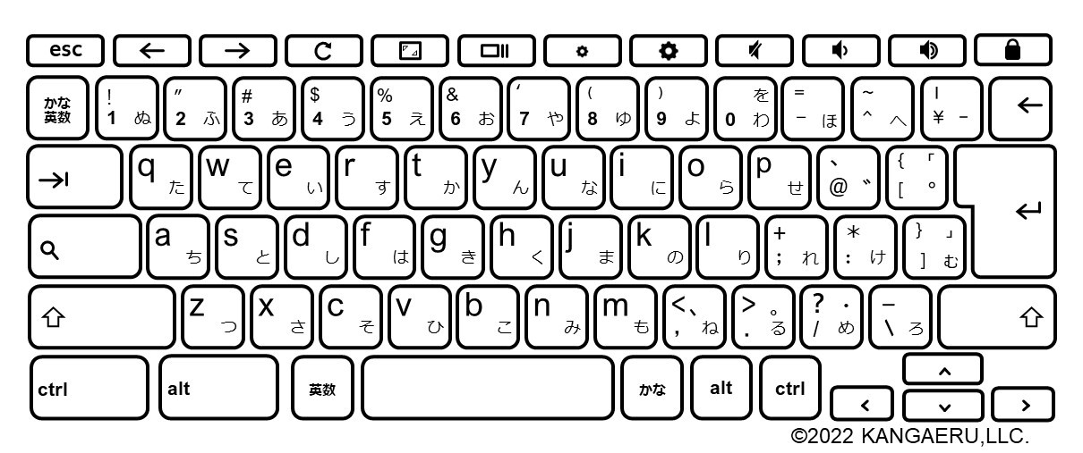
３．操作方法
キー | 説明
A | 左に移動
D | 右に移動
W | 前に移動
S | 後ろに移動
J | ジャンプ
SPACE | 回避
ENTER | 次へ行くかメニュー

Slide 6
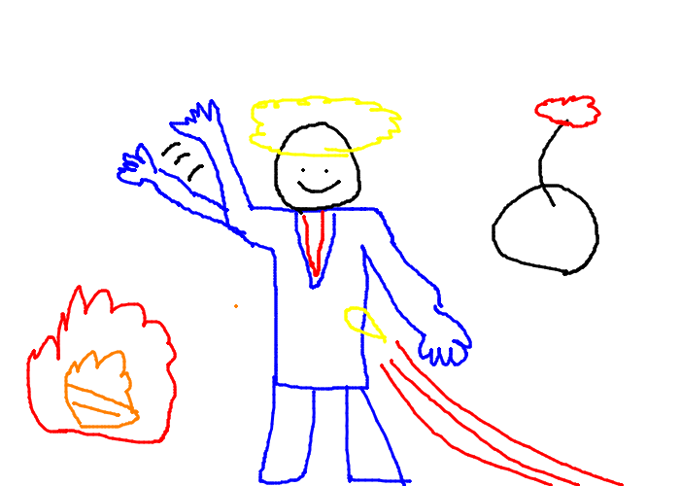
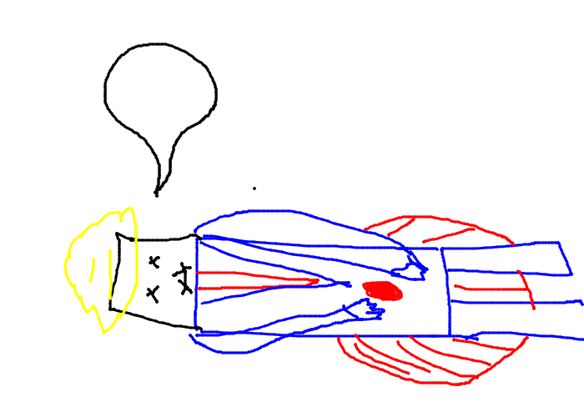
４．ゲームシステム
ゲームオーバー
撃たれたりなどすると…
➡

Slide 7
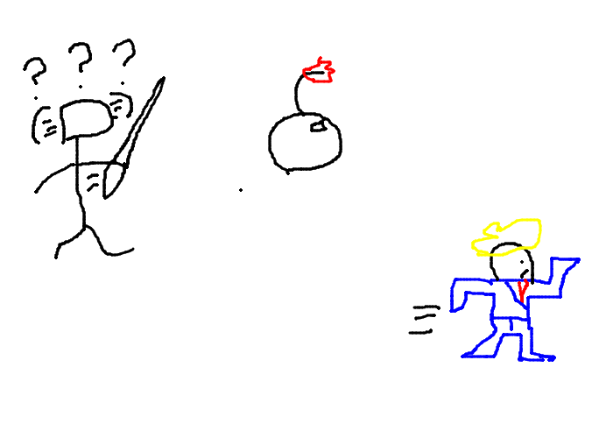
5. ゲームシステム
ゲームクリア
➡
敵などから逃げると…
もしくは死なずにセーフティゾーンまで行けば

Slide 8
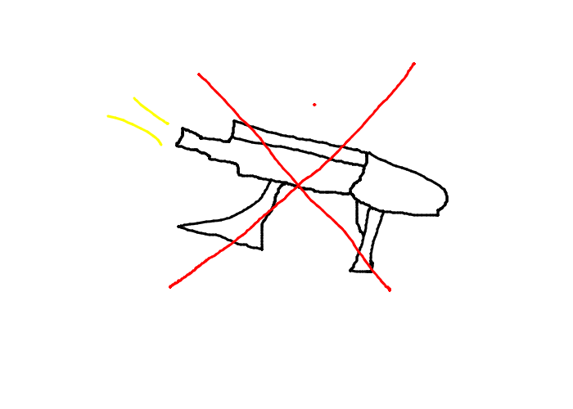
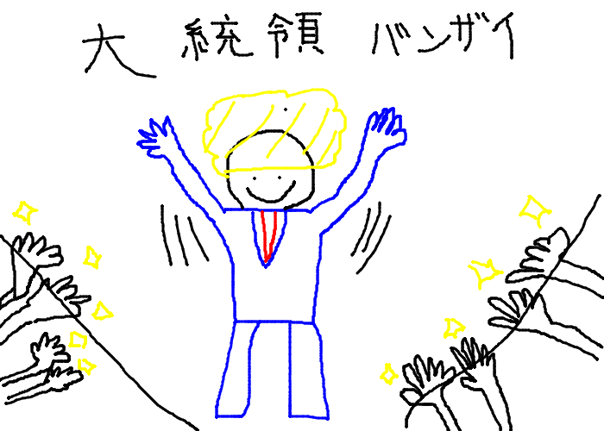
7. ゲームシステム
敵から逃げて争いのない平和な国にしよう!

